Slide 1
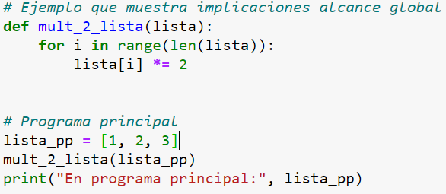
Traza del programa
Marco global
1
2
3
lista_pp
Sentencia a ejecutar
mult_2_lista
mult_2_lista(lista_pp)
Sentencia pendiente de evaluar

Slide 2
Traza del programa
Marco de mult_2_lista(lista)
lista
i
2
Marco global
2
4
6
lista_pp
mult_2_lista
mult_2_lista(lista_pp)
Sentencia a ejecutar
Sentencia pendiente de evaluar

